Slide 1
مبنای مدل‌های جریان ترافیک مربوط به وسایل نقلیه
دو رویکرد عمده برای انتشار مکانی-زمانی جریان ترافیکی مربوط به وسایل نقلیه وجود دارد. به اصطلاح، مدل‌های جریان ماکروسکوپی و میکروسکوپی. رویکرد ماکروسکوپی از جریان ترافیکی مانند جریان فیزیکی یک سیال روان تصویر برمی‌دارد. این پویایی ترافیک را در شرایط مقادیر ماکروسکوپی انباشته‌شده مانند شدت ترافیک p(x,t)، جریان ترافیک q(x,t)، و سرعت میانگین v(x,t) مانند تابعی از فضای x و زمان t متناظر با معادلات دیفرانسیل با مشتقات جزئی شرح می‌دهد.
10/43
نتیجه گیری
پروتکل مسیریابی
VANET گرا
مدل قابلیت اعتماد
کارهای مرتبط
مقدمه

Slide 2
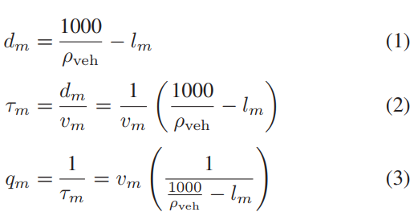
این پارامترها با استفاده از روابط زیر به مقدار میانگین مرتبط هستند:
11/43
نتیجه گیری
پروتکل مسیریابی
VANET گرا
مدل قابلیت اعتماد
کارهای مرتبط
مقدمه

Slide 3
رویکرد میکروسکوپی اعمالی مانند افزایش شتاب، کاهش شتاب، و تغییر خط هر وسیله نقلیه به ترافیک‌های پیرامون را مدل می‌کنند. این می‌داند که رویکرد ماکروسکوپی می‌تواند برای شرح وضعیت جریان ترافیکی خودروهای عمومی و شخصی استفاده شود. از این رو، از مدل جریان ترافیک ماکروسکوپی برای شرح جریان ترافیک وابسته به خودروهای نقلیه و استفاده از سرعت میانگین برای بررسی توزیع ریاضی حرکت وسایل نقلیه در طول شبکه گرافیکی استفاده می‌کنیم.
12/43
نتیجه گیری
پروتکل مسیریابی
VANET گرا
مدل قابلیت اعتماد
کارهای مرتبط
مقدمه

Slide 4
مدل قابلیت اعتماد لینک
تعریف: قابلیت اعتماد لینک به عنوان احتمالی که یک لینک ارتباطی مستقیم بین دو خودرو به طور مداوم بین یک دوره زمان مشخص دردسترس باشد، تعیین می‌شود. با ارائه یک بازه پیش بینیT_{p} برای دسترس‌پذیری مداوم یک لینک ویژهl بین دو وسیله نقلیه در t، مقدار قابلیت اعتماد لینک r(l) به شرح زیر تعیین می‌شود:
13/43
نتیجه گیری
پروتکل مسیریابی
VANET گرا
مدل قابلیت اعتماد
کارهای مرتبط
مقدمه

